Slide 1
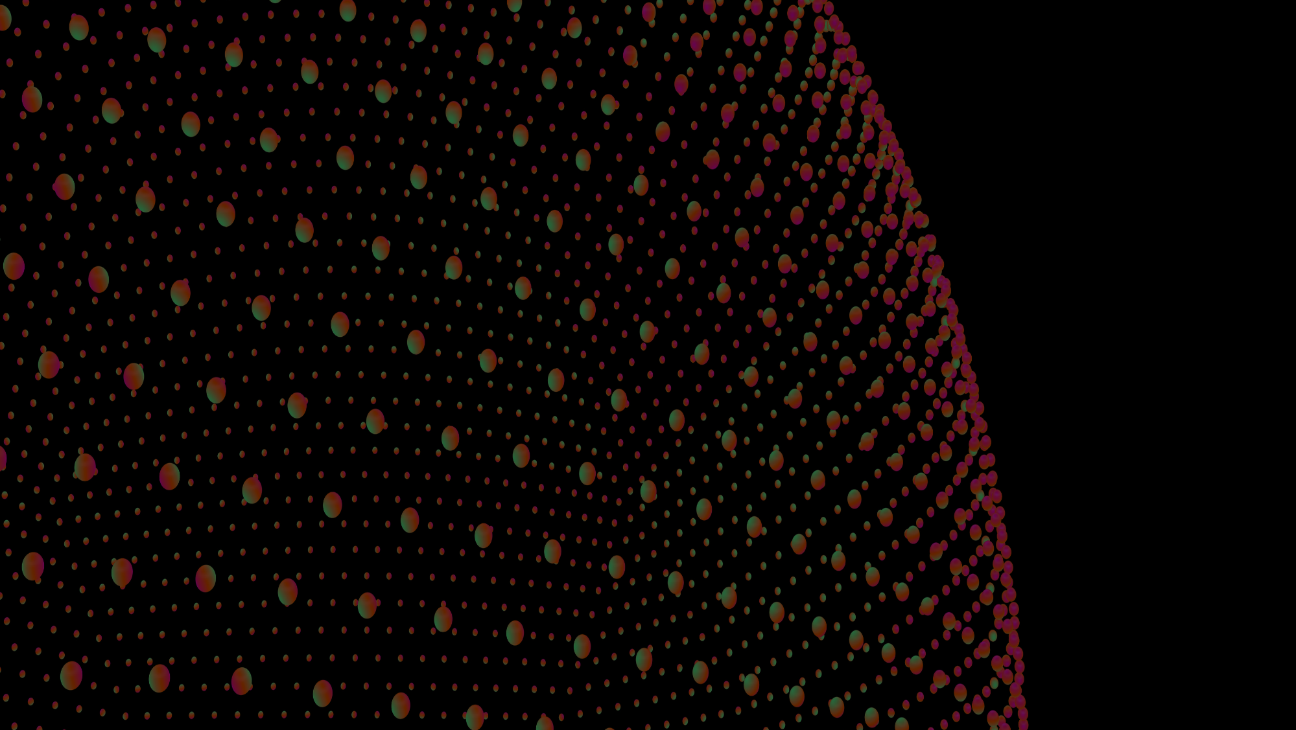
车道线检测
三 周

Slide 2
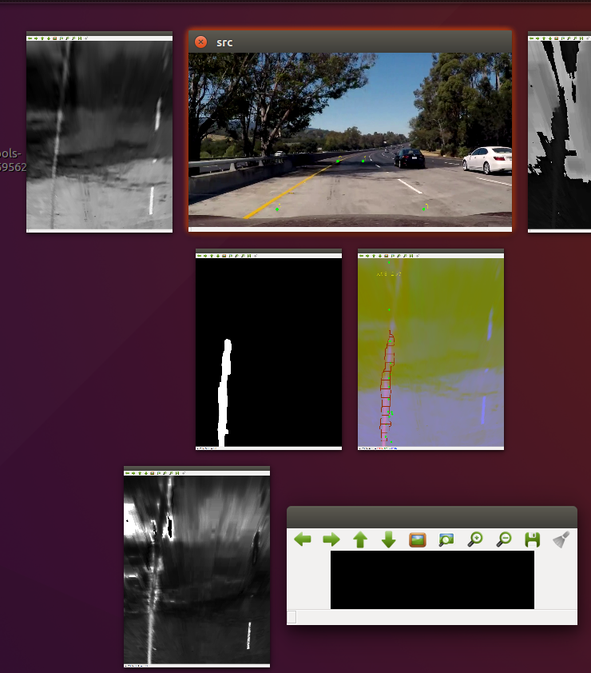
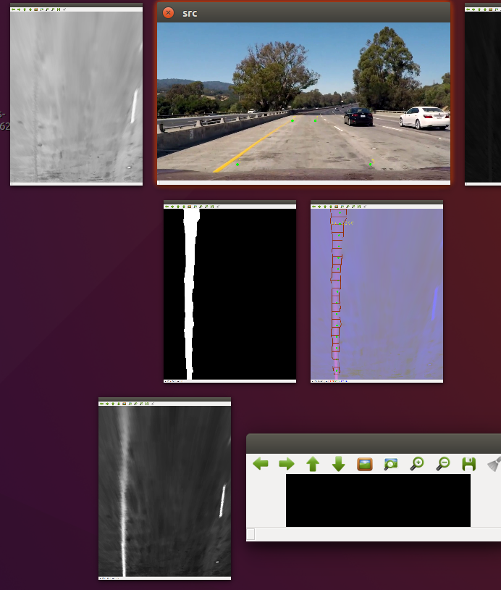
主要做的工作是对比了各个图像参考系下的效果

Slide 3

存在的问题。目前来看是无法解决的一个问题
基本上上周使用lab可以完成lab线的识别了。较大的问题出在树荫部分
于是这次去看了一下hls下的三个图。但是一样有很大的干扰。和lab的效果是一样的。
所以目前这个树荫干扰问题没法解决。

Slide 4
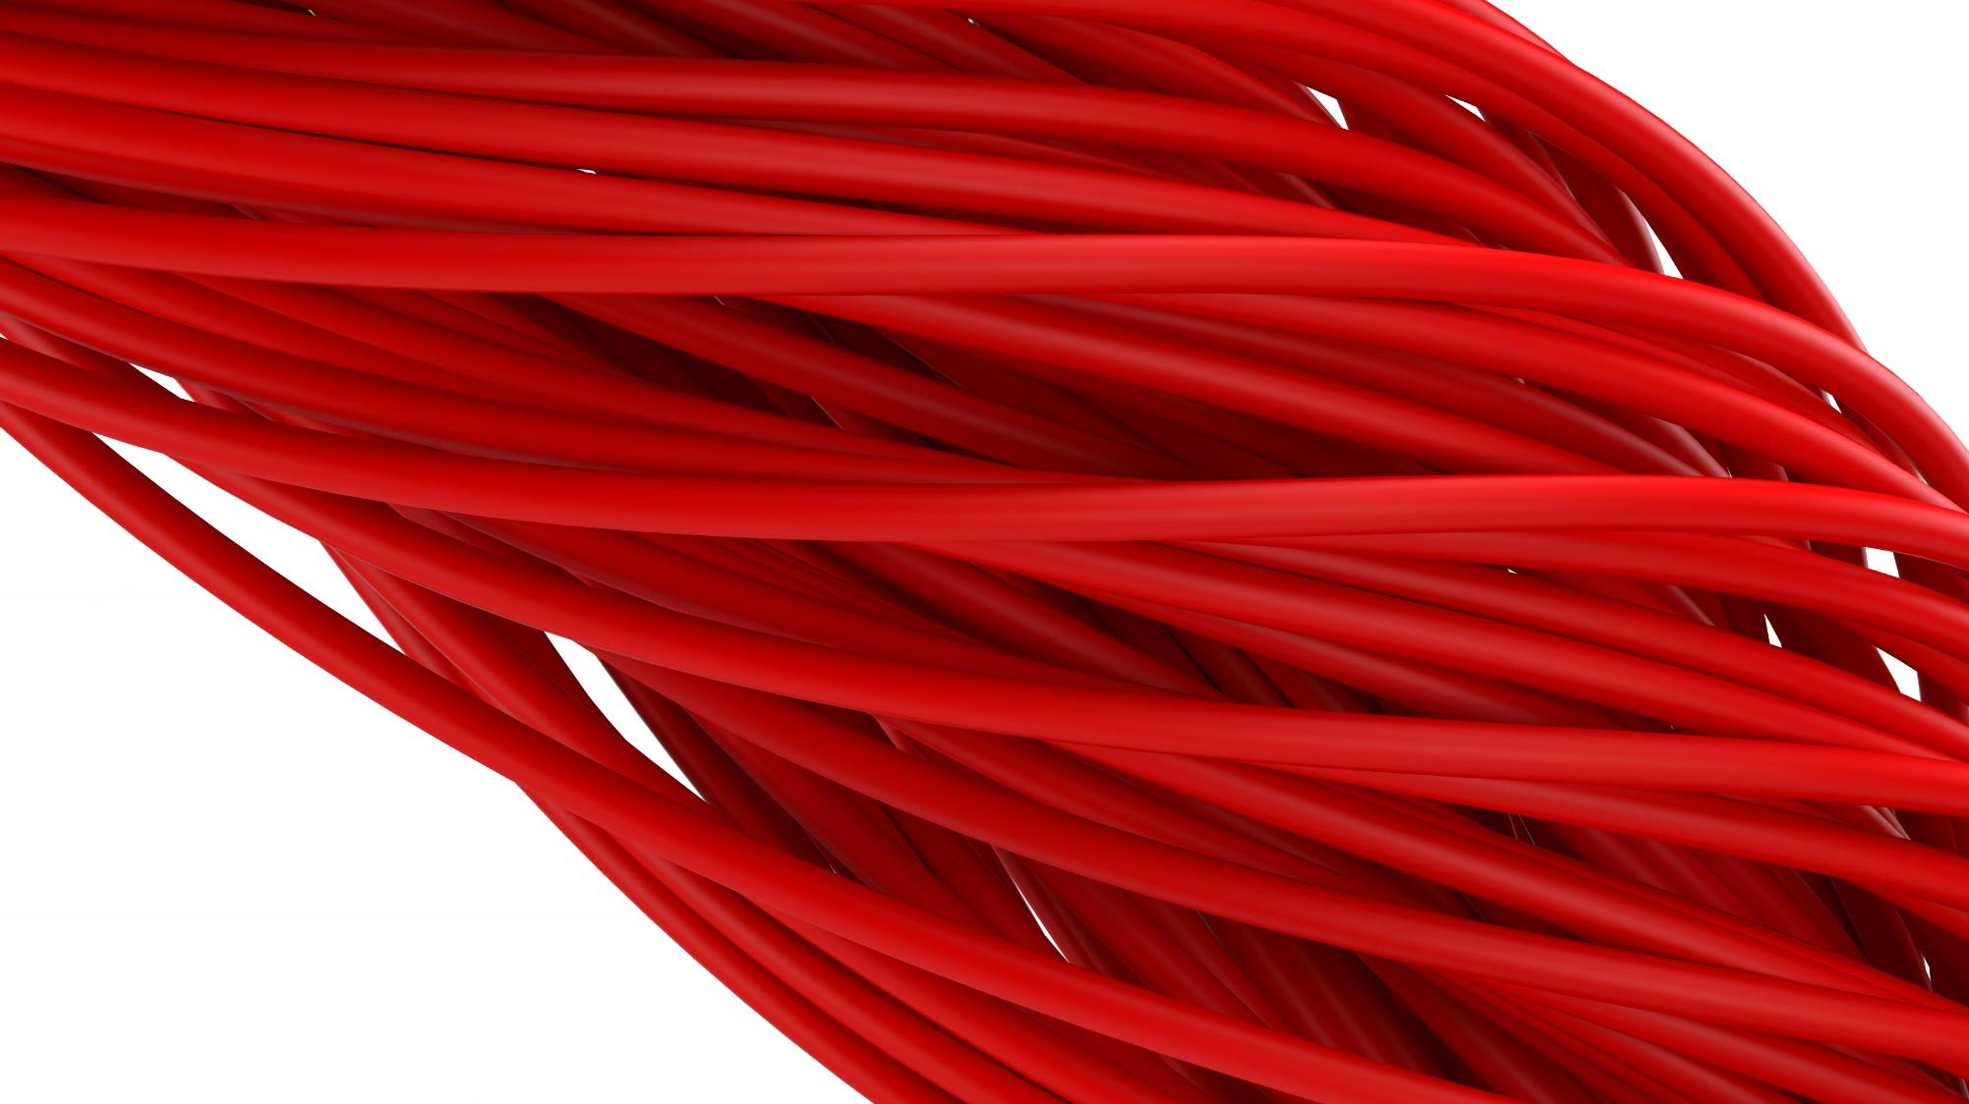
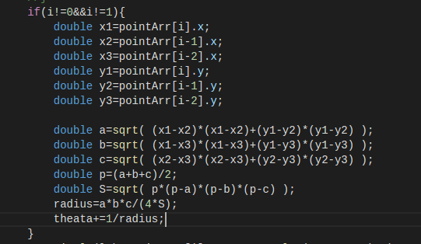
改了一下曲率计算

Slide 5
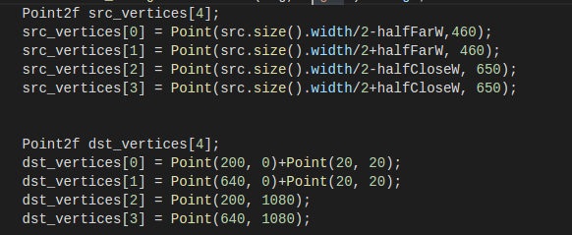
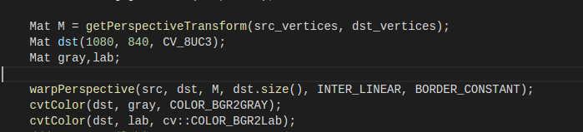
透视变换
创建变换顶点，并且变换到新图

Slide 6
图像处理步骤
先变换到lab，然后对黄色进行阈值提取。二值化。
二值化之后进行，roi区域行扫描。并且提取色块位置
色块坐标连起来就是车道线提取出的线
后面要做的优化。加入算法来降低干扰。

